Slide 1
AGRIGENTO
Lundi, 12 avril 2018
Parcouru culturel dans la vallée des temples, déclarée depuis 2018 patrimoine culturel de l’Unesco. Les élèves exposent aux correspondants français la construction et la composition d’un temple et de différentes oeuvres présentes dans le musée historique.

Slide 2
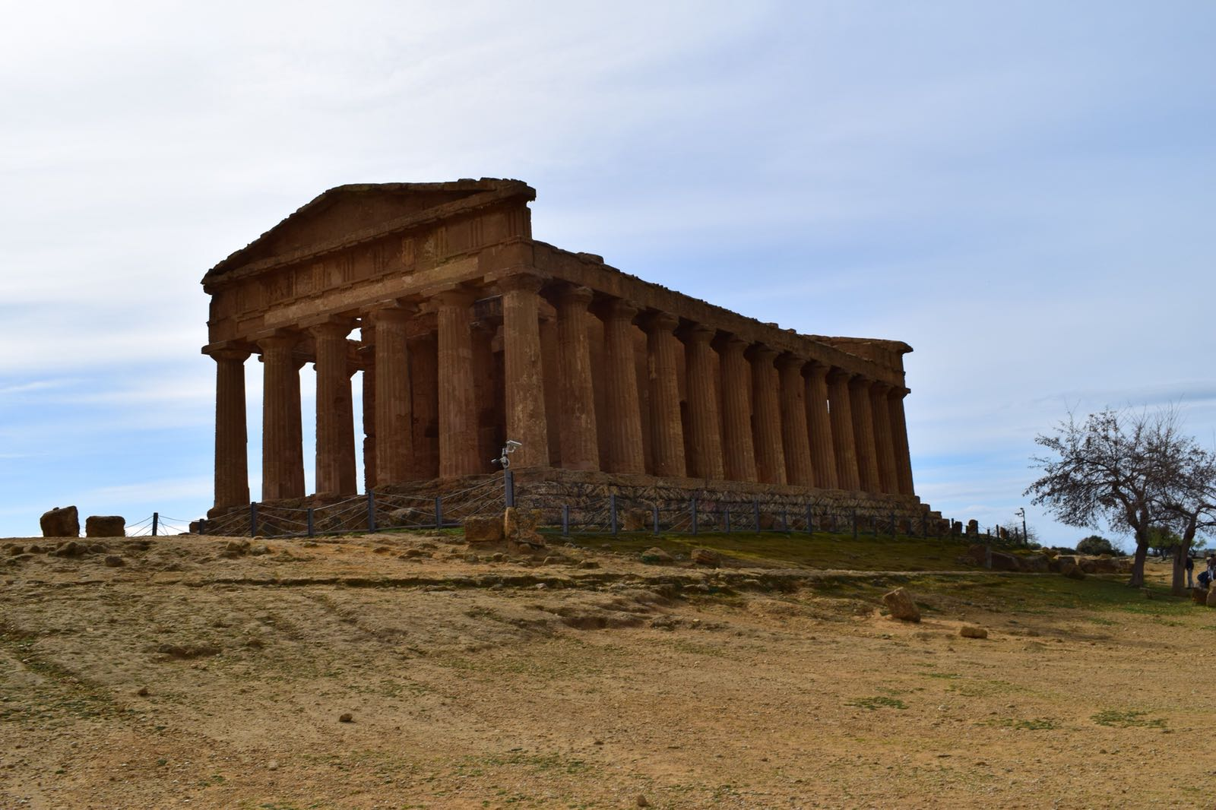

Slide 3
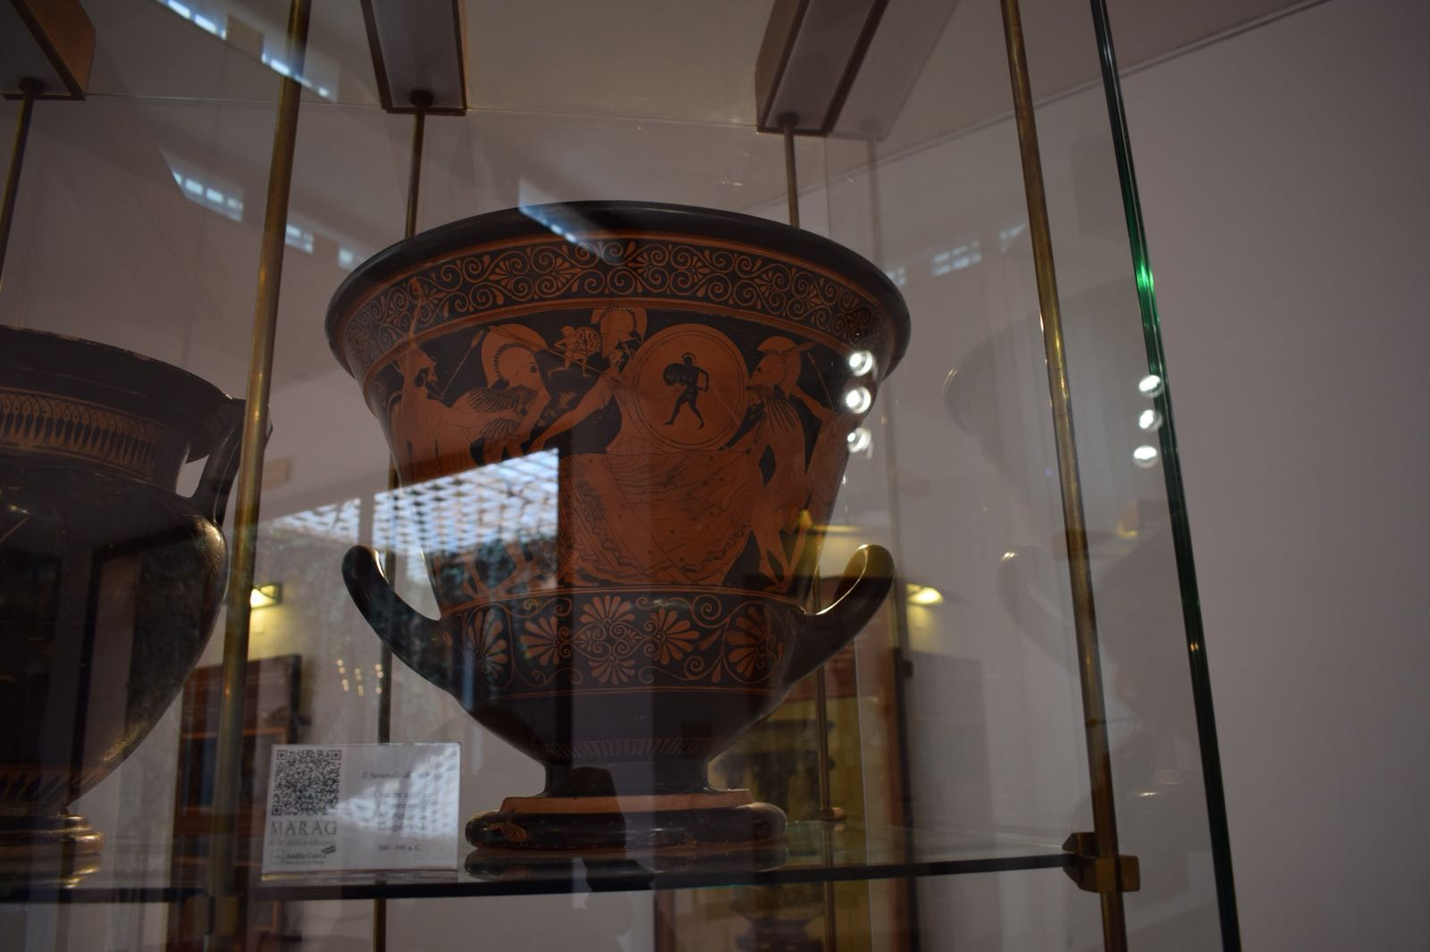
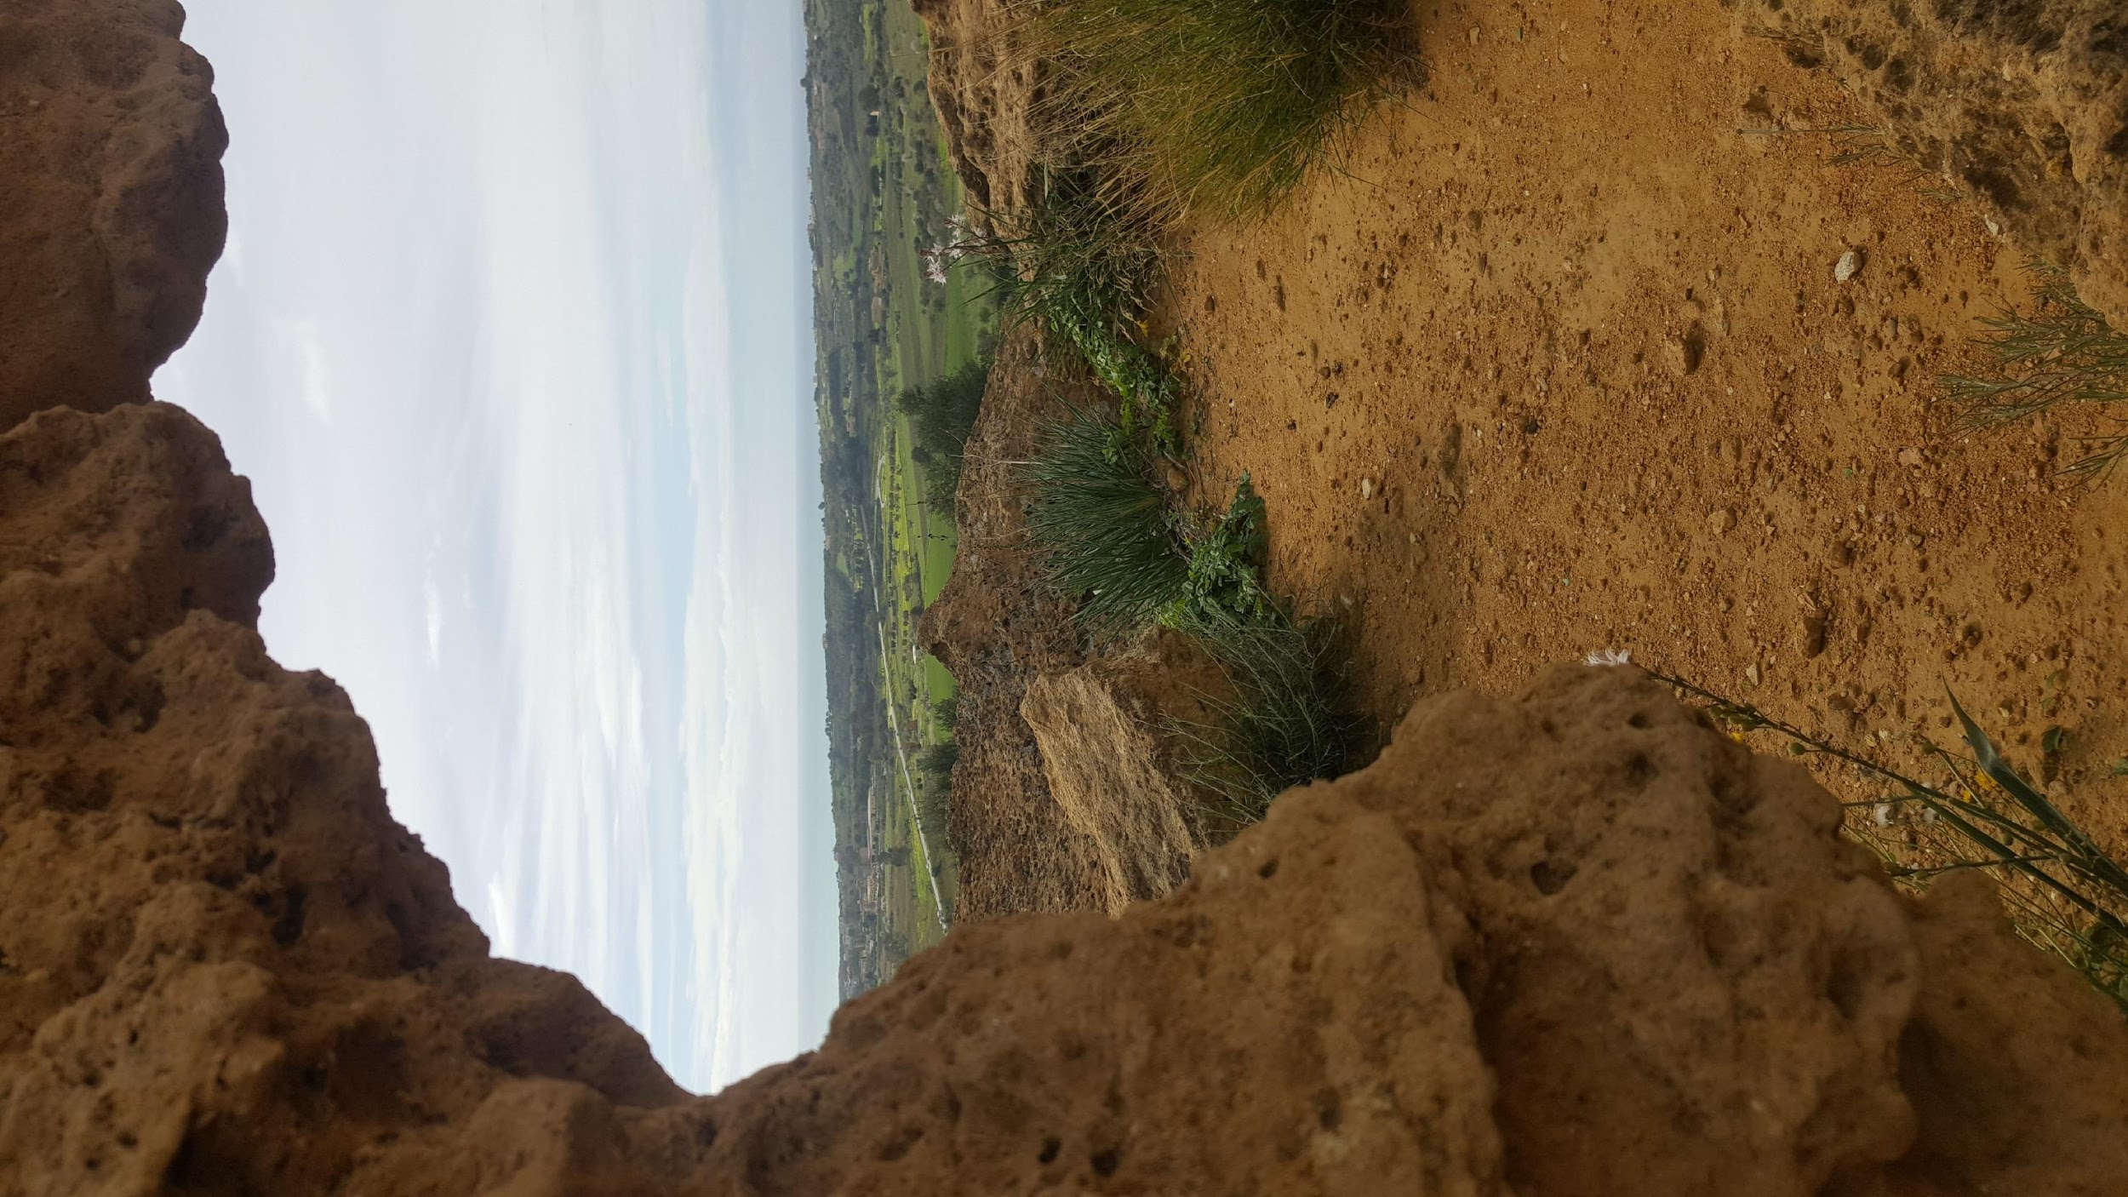
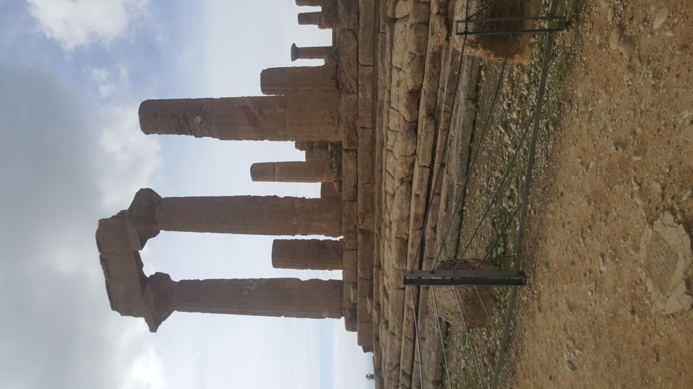

Slide 4
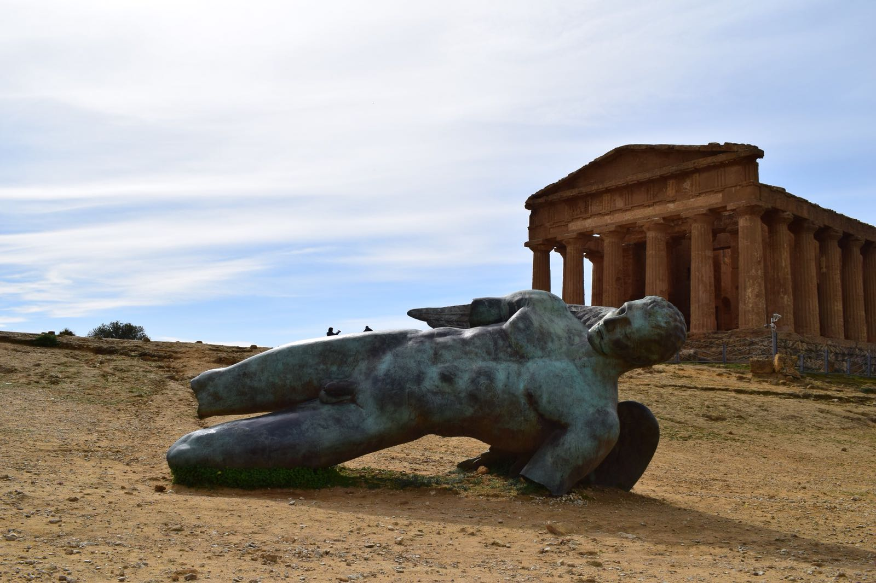

Slide 5
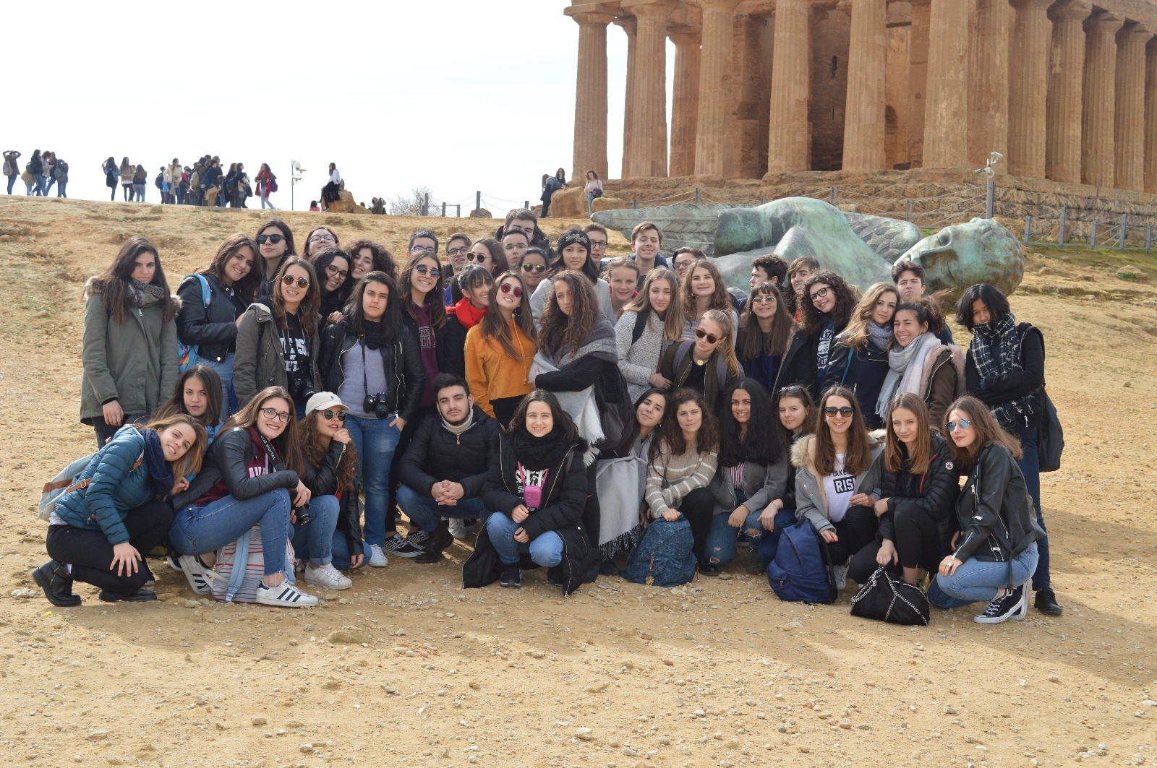
3°L 2017\2018

Slide 6
la classe 3° L Liceo Linguistico N. Cassarà (Fattori) pendant l’échange avec le Lycée P. de Fermat (Toulouse)
Luca Accardi / Roberta Mormando
Martino Ajello / Milena Pace
Stefania Bellavista / Martina Polizzi
Giovanna Billitteri/ Giorgia Scalia
Manuela Caravello/ Iole Scaffidi Saggia
Nicole Caravello/ Thida Sferruzza
Ornella Cassata/
Giorgia Coco/
Megan Corrao/
Gaia di Patti/
Fabiola Fuschi/
Alessia Giammona/
Sonia Guardì/
Gabriele Inguglia/
Adriana Inzerillo/
Aurora La Piana/
Marika Megna
Sarah Morana/

